Slide 1
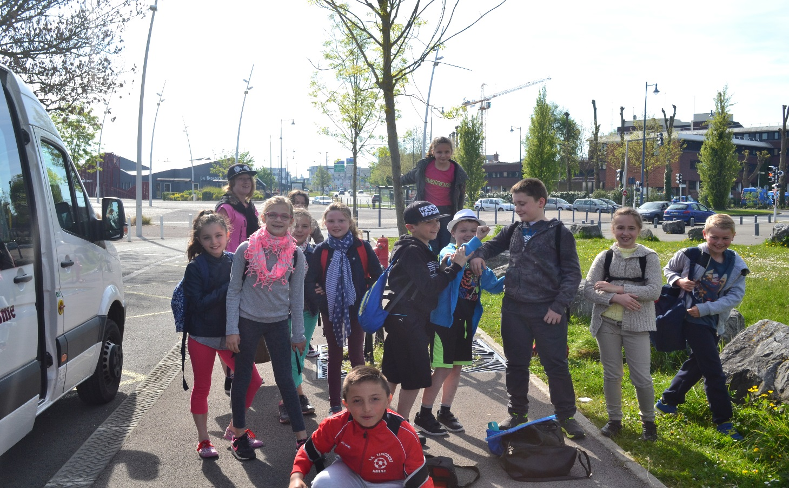
CONSEIL MUNICIPAL JEUNES
Sortie Cité Nature à Arras (62)
Le 6 mai 2016

Slide 2
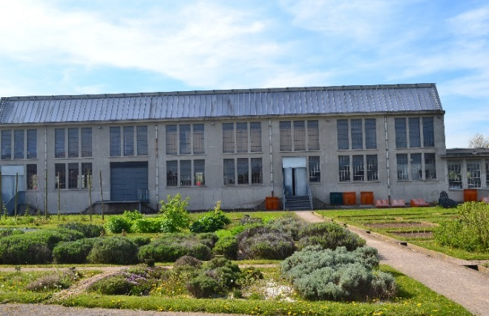
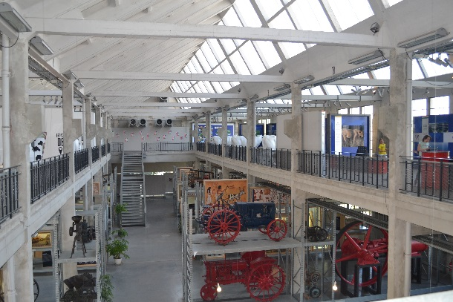
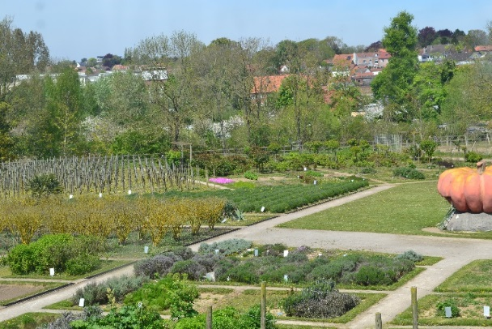
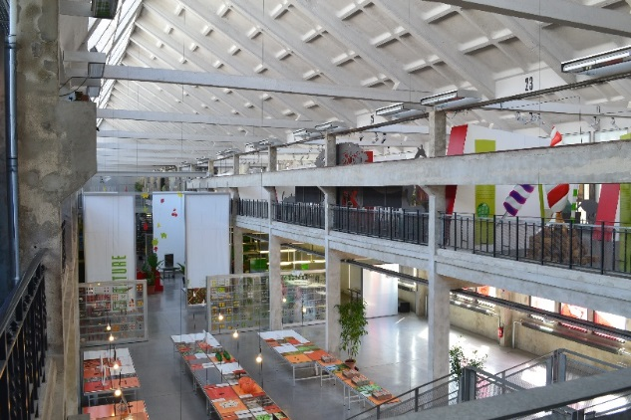
Cité Nature
Est un centre culturel et scientifique consacré aux questions que l’on se pose sur la nourriture et l’agriculture, la nature et la santé. On y trouve des expositions scientifiques et artistiques ainsi que des jardins thématiques.
Des chiffres repris sur le site :
15 000 M2 DE JARDINS THEMATIQUES
1 600 M2 D’EXPOSITIONS TEMPORAIRES
2500 M2 D’EXPOSITIONS PERMANENTES
800 M2 D’ESPACES DE RÉUNION

Slide 3
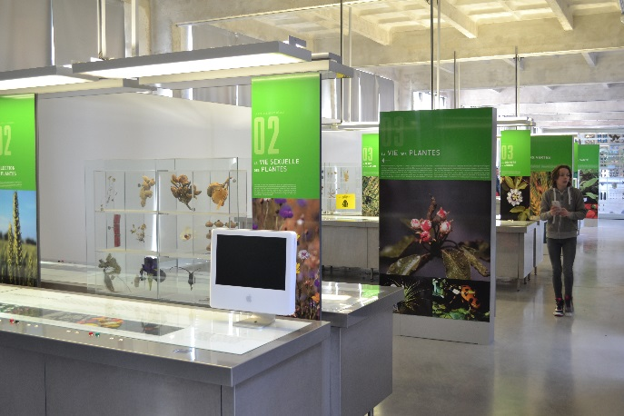
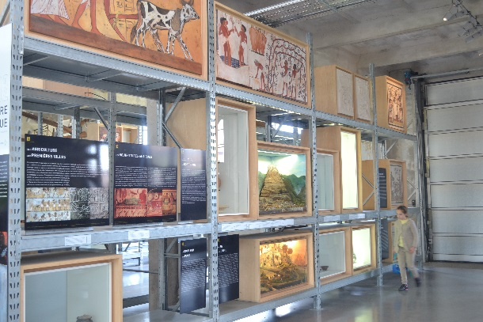
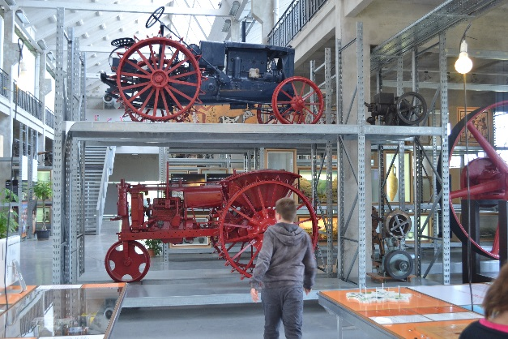
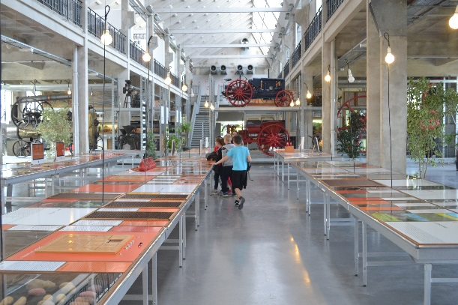
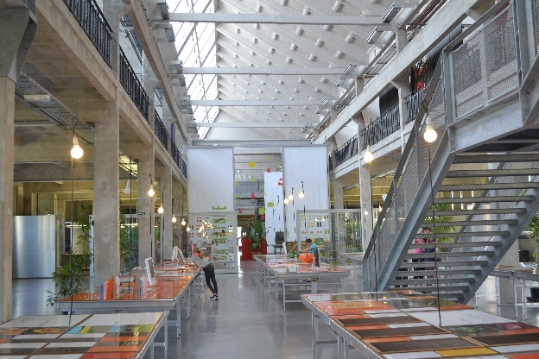
Au rez-de-chaussée de Cité Nature, les expositions permanentes se divisent en trois parties : l’espace “nature”, l’espace “alimentation” et l’espace “histoire”.
A l’étage, les mezzanines accueillent des expositions temporaires

Slide 4
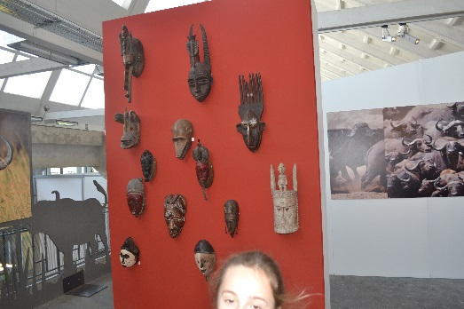
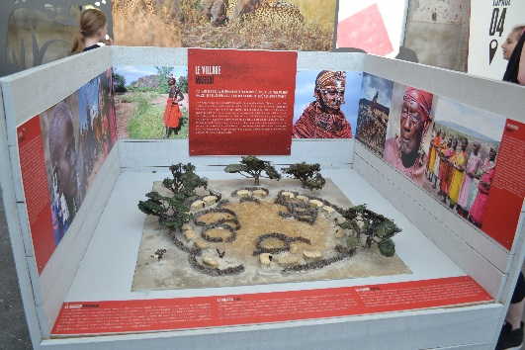
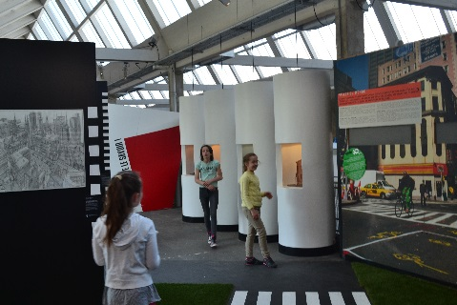
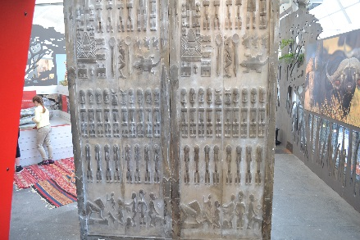
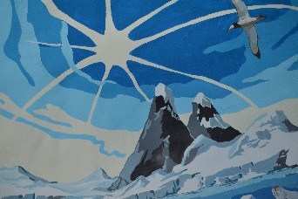
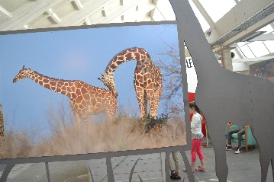
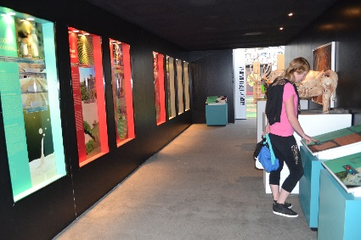
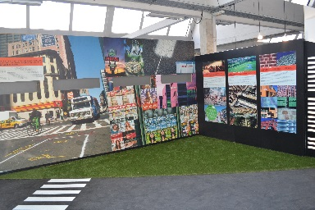
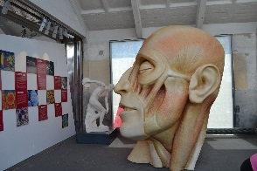
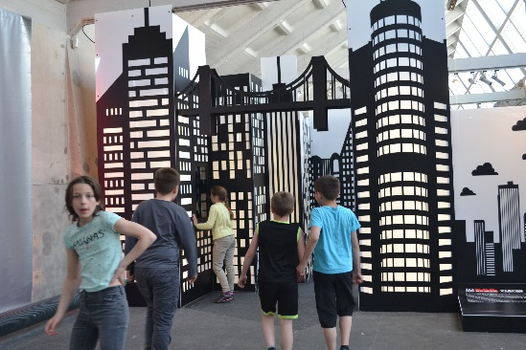
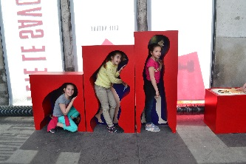
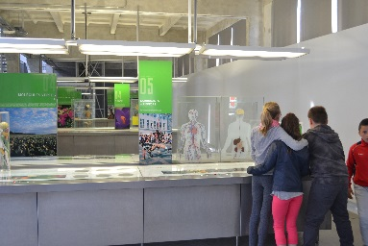
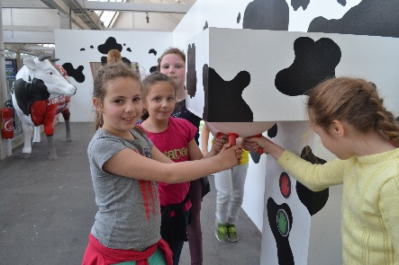
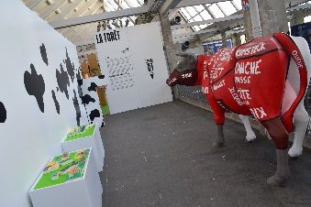
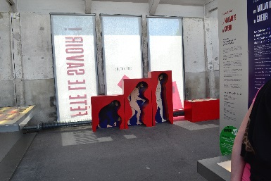
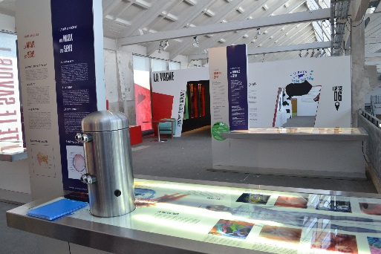
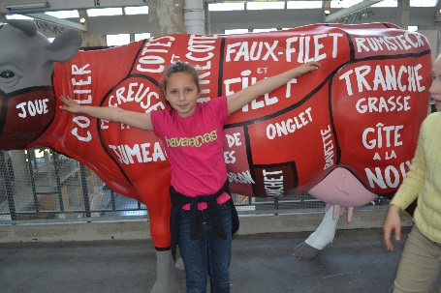
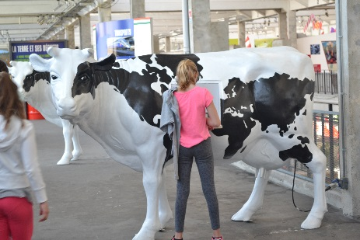
Nous avons pu découvrir une rétrospective des 7 sujets abordés par Cité Nature dans ses expositions : la Ville, l’Eau, l’Afrique, le Corps Humain, le Sucre, la Vache et la Forêt !

Slide 5
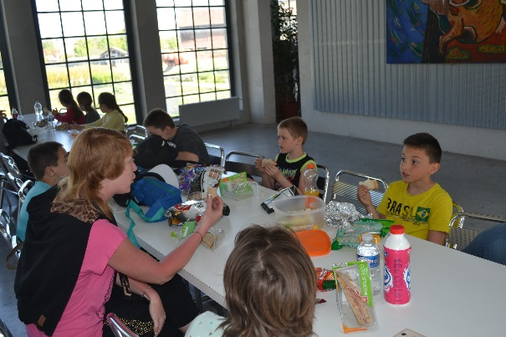
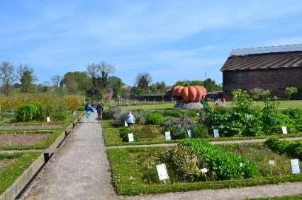
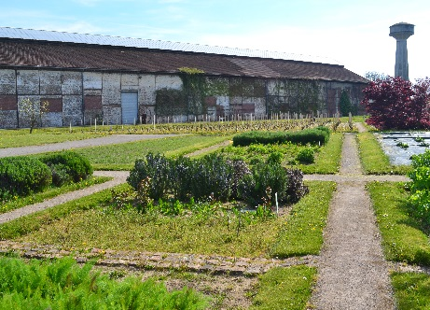
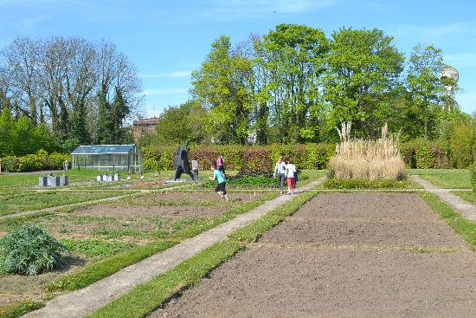
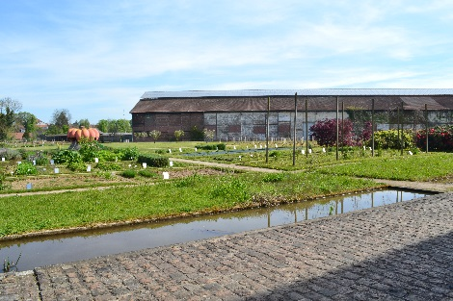
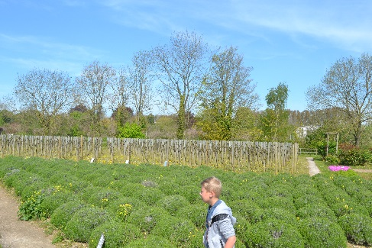
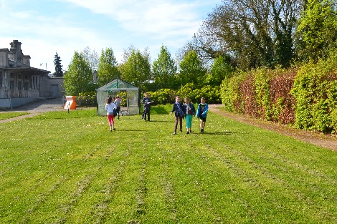
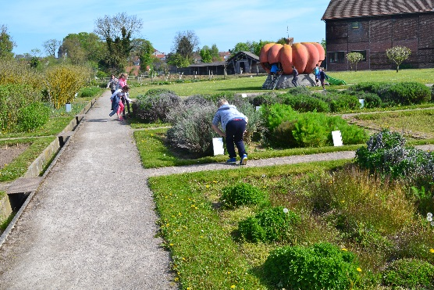
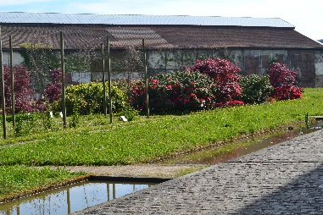
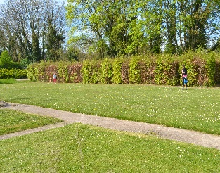
Pour manger, nous nous sommes installés dans une salle prévue à cette effet d’où l’on avait une très belle vue sur l’extérieur avec ses jardins.
Sur 15 000 m2 de jardins, les parcelles offrent une palette de végétaux en tout genre. Bien classés, jouant de leurs différences et de leurs particularités, les plantes médicinales ou aromatiques, les cactées, la vigne, le verger, le jardin des rhizomes, le labyrinthe, la bambouseraie ou la roseraie révèlent au public la manière de les cultiver ou de les utiliser pour notre plus grand bien-être.

Slide 6
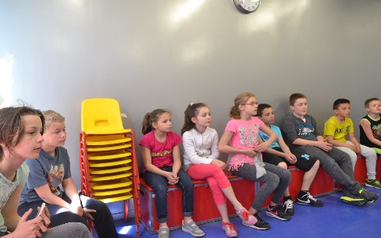
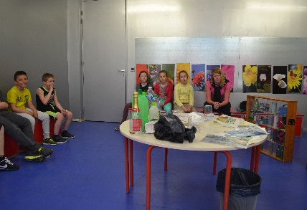
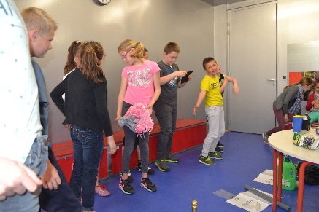
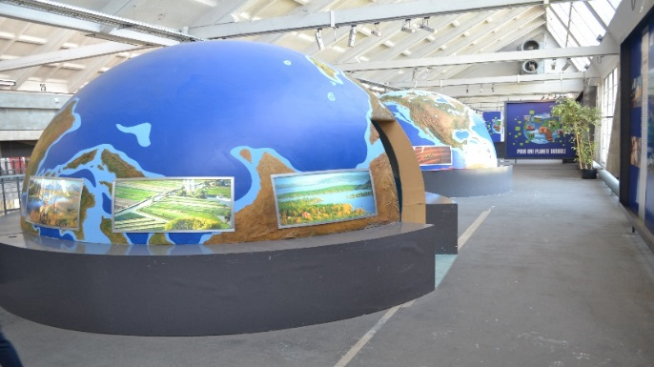
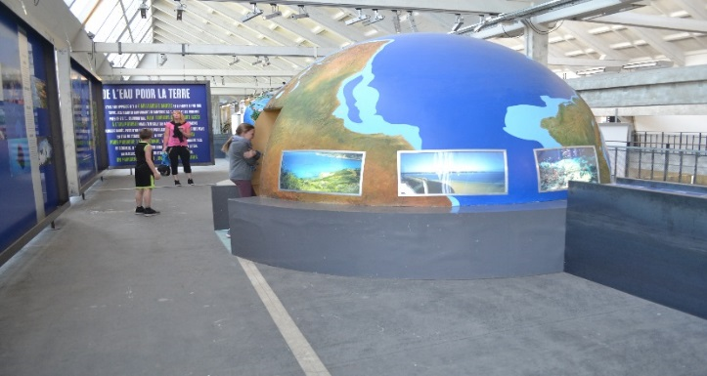
Le plastique est partout : crayons, semelles de chaussures, bouteilles d’eau … Découvrons les différents types de plastiques, comment les recycler, par quoi les remplacer ?
Vers 2050, la population mondiale pourrait atteindre 9 milliards d’Hommes contre 7 actuellement, 75 % de la population habitera en ville. Cette mutation engendrera des modifications radicales en matière d’environnement, de production agricole, d’urbanisation, de changements climatiques, de gestion des déchets, de la ressource en eau et de production d’énergie : autant de défis pour la Terre…

Slide 7
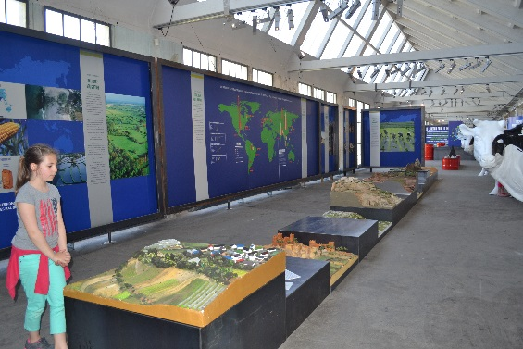
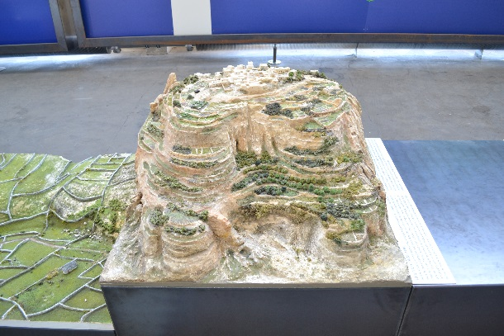
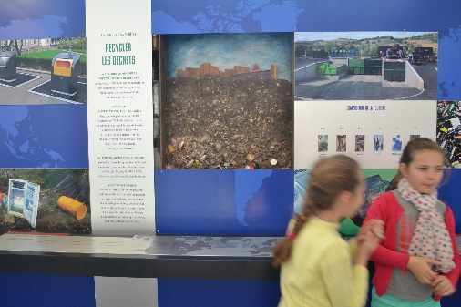
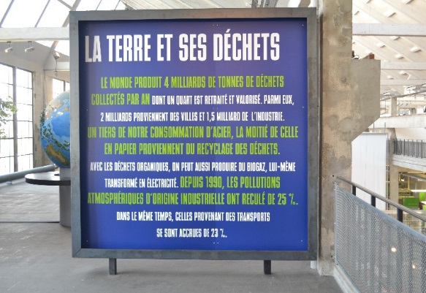
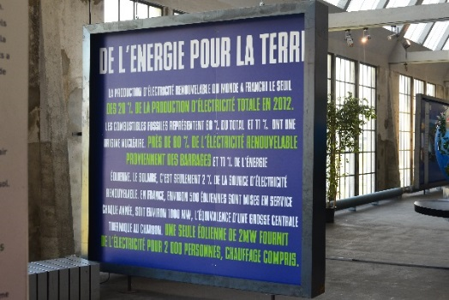
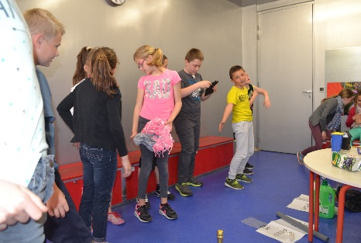
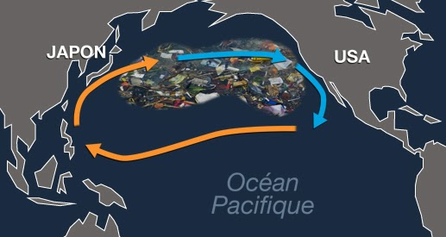
Les ressources en eau, la déforestation, l’agriculture sont autant de thèmes abordés au cours de cette visite.
Durant l’animation nous avons appris qu’il existe différentes sortes de plastique (PVC, PE, PET,…), que tous les déchets rejetés dans la mer terminent au même endroit c’est-à-dire dans l’océan Pacifique près des côtes d’Amérique du Nord : on l’appelle le 7éme continent car il à une superficie de 3,5 millions de Km² (6 fois la superficie de la France).

Slide 8
LE FABULEUX MONDE DES INSECTES
Une version rien que pour les enfants, ludique et colorée. On y découvre ce que sont les insectes, ce qu’ils mangent, comment ils vivent, etc… tout en s’amusant !

Slide 9
MOT DES ENFANTS :

